Slide 1

Zdravý životní styl
Registrační číslo projektu: CZ.1.07/1.1.38/02.0025
Název projektu: Modernizace výuky na ZŠ Slušovice, Fryšták, Kašava a Velehrad
Tento projekt je spolufinancován z Evropského sociálního fondu a státního rozpočtu České republiky.
Pří_138_Člověk a jeho zdraví_Zdravý životní styl
Autor: Mgr. Helena Koždoňová
Škola: Základní škola Fryšták, okres Zlín, příspěvková organizace

Slide 2
Anotace:
Digitální učební materiál je určen pro seznámení s učivem o zdravém
životním stylu.
Materiál seznamuje se zásadami zdravého životního stylu.
Je určen pro předmět přírodověda, ročník 5.
Tento materiál vznikl jako doplňující materiál k učebnici: MATYÁŠEK, Jiří,
Věra ŠTIKOVÁ a Josef TRNA. Přírodověda 5: člověk a jeho svět.
[3. vyd.]. Brno: Nová škola, 2011, 2 sv. Duhová řada. ISBN 978-80-7289-
313-3.

Slide 3
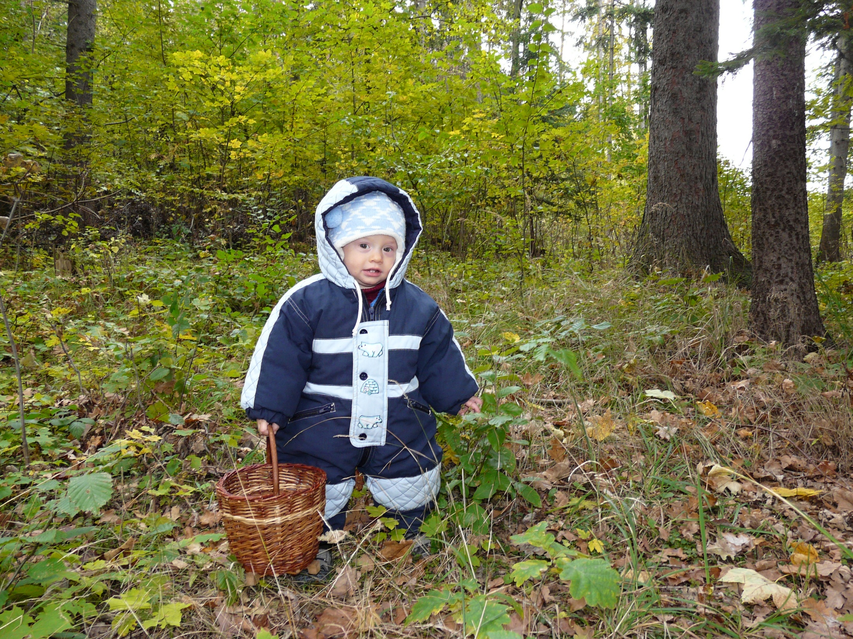

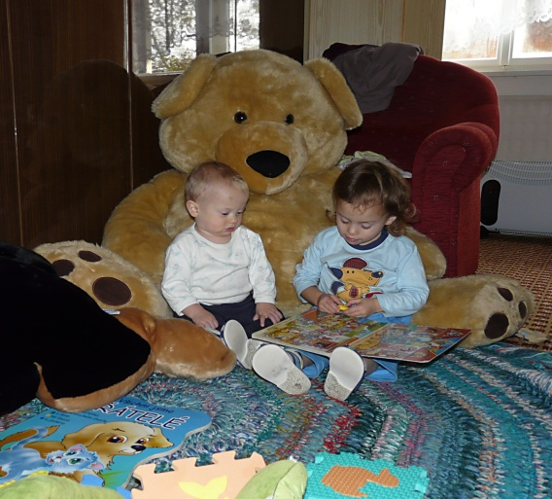
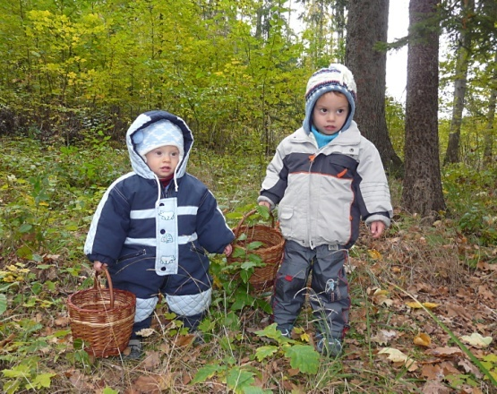
Zdravý životní styl
zdravá výživa
pohyb na čerstvém vzduchu
pravidelný režim
odpočinek, spánek
čistota
veselá mysl
Pro zdravý život člověka je důležitá pravidelnost,
a to ve všem - v jídle, v pitném režimu, ve spánku, v pohybu
i v odpočinku.

Slide 4
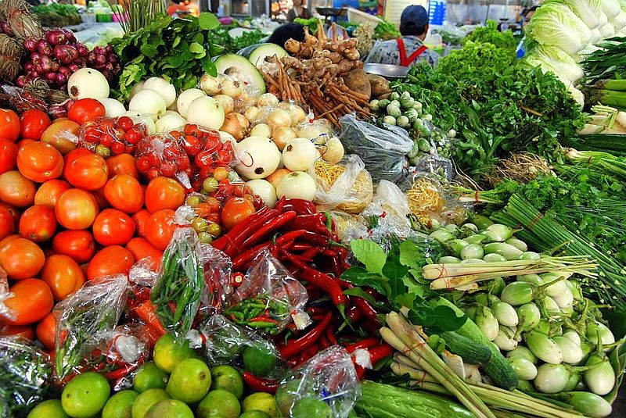
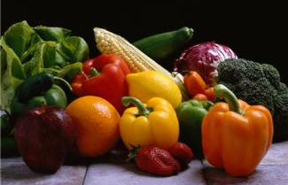
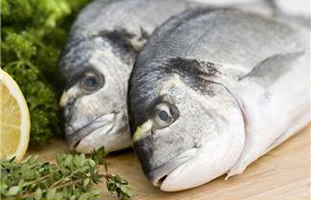
Zásady zdravé výživy
jíst pravidelně (nejlépe 5krát denně) pestrou stravu
nepřejídat se
dostatek zeleniny, ovoce, luštěnin
nepřesolené pokrmy
méně tuku a tučných jídel
méně cukru a sladkých pokrmů
pít dostatek tekutin (asi 2 litry denně, sportovci více)

Slide 5

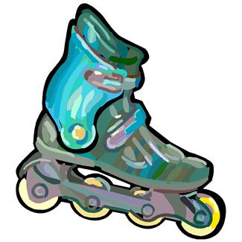
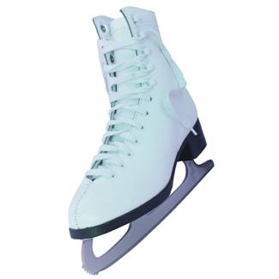
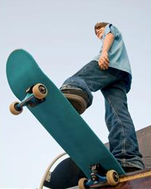
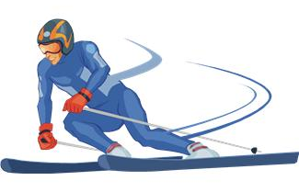
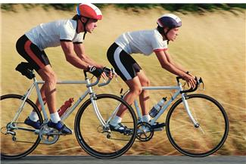

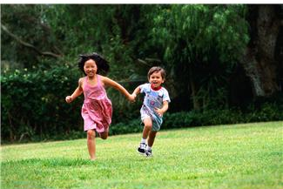
Pohyb na čerstvém vzduchu
Pokud pravidelně nesportuješ, běž každý den alespoň na procházku nebo se projet na kole.

Slide 6
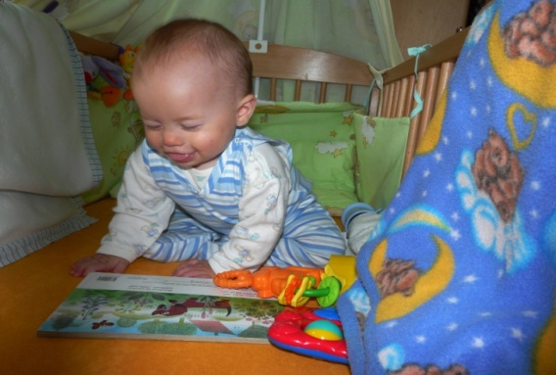
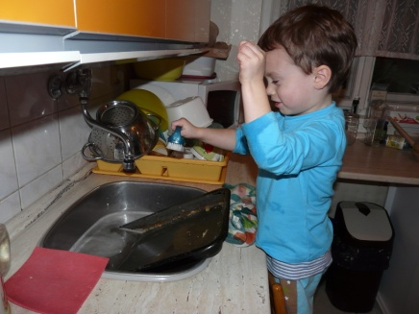
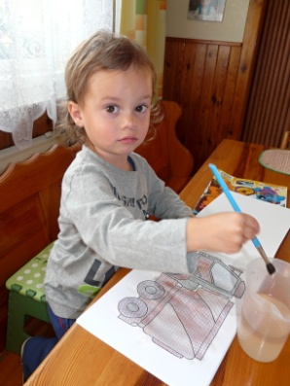
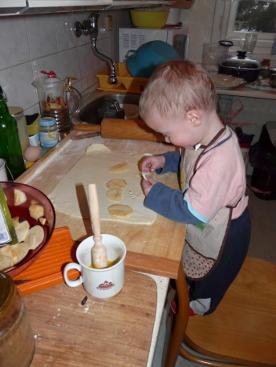
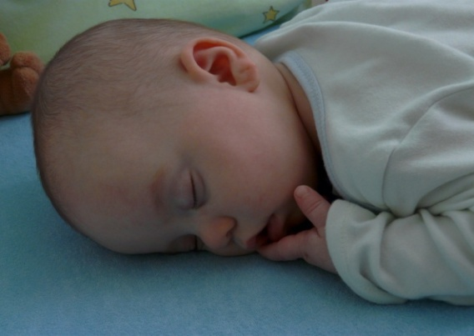
Režim dne
pravidelný denní režim
dostatek odpočinku
aktivní využívání volného času
dostatek spánku

Slide 7
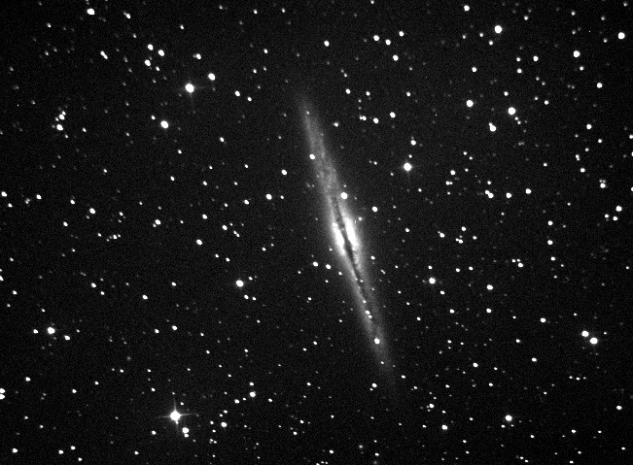
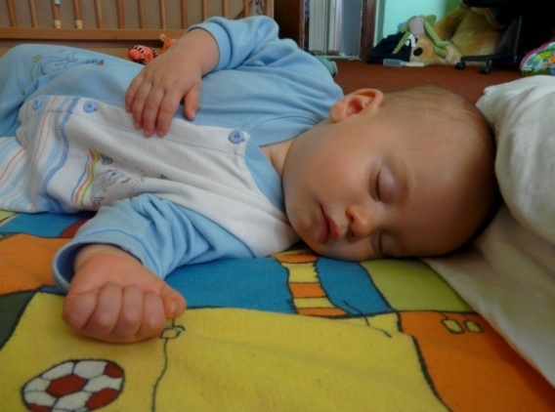

Kvalitní spánek
Mezi základní pravidla kvalitního spánku patří vyvětraná, tichá a neosvětlená místnost.
Výborným receptem pro dobré spaní je krátká večerní procházka.

Slide 8
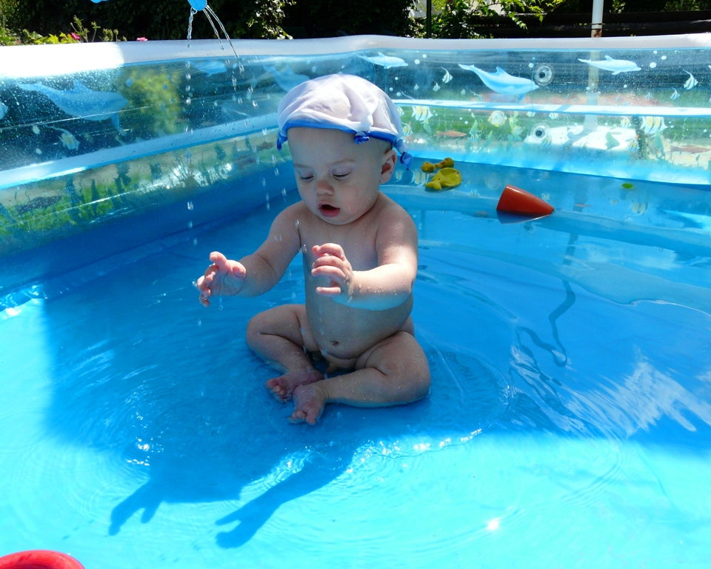
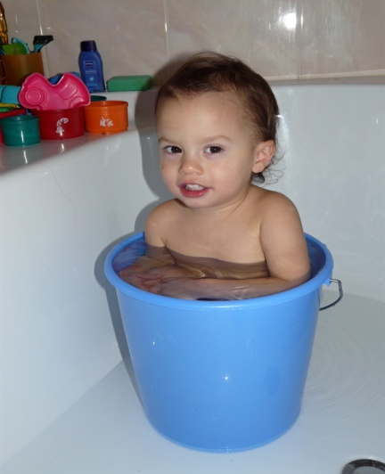
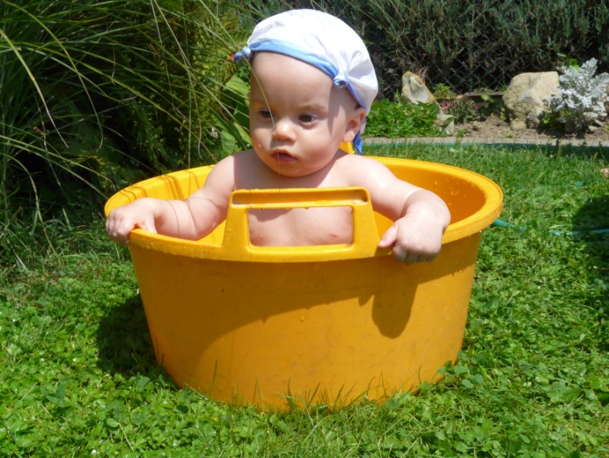
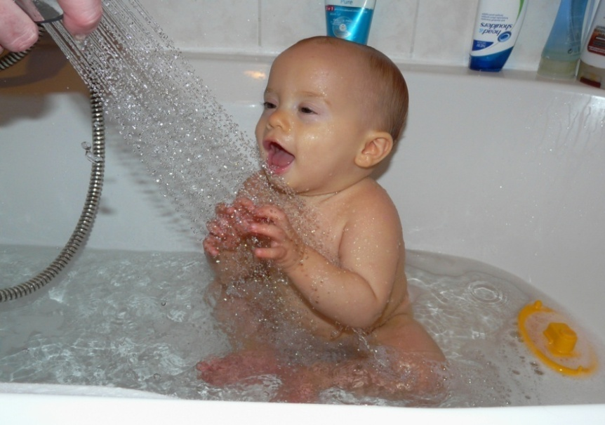
Čistota – půl zdraví
hygiena těla
umývání rukou
čištění zubů
preventivní lékařské prohlídky, povinná očkování

Slide 9
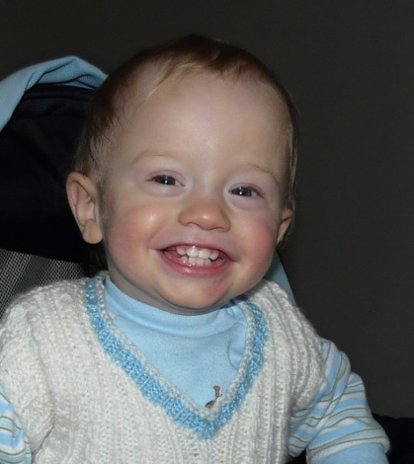
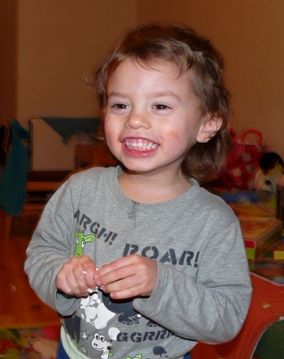
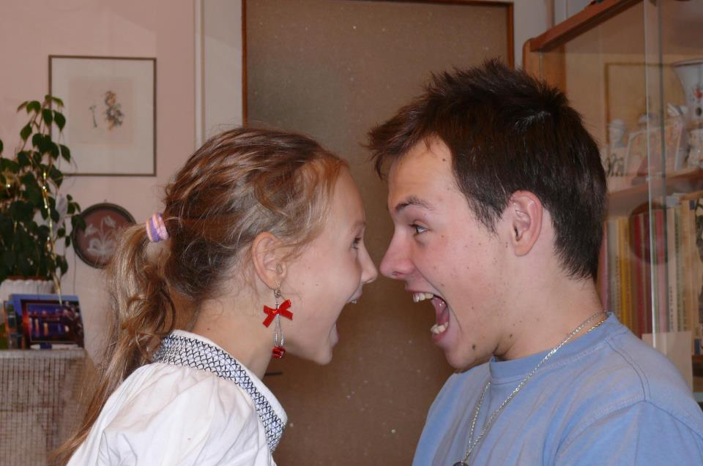
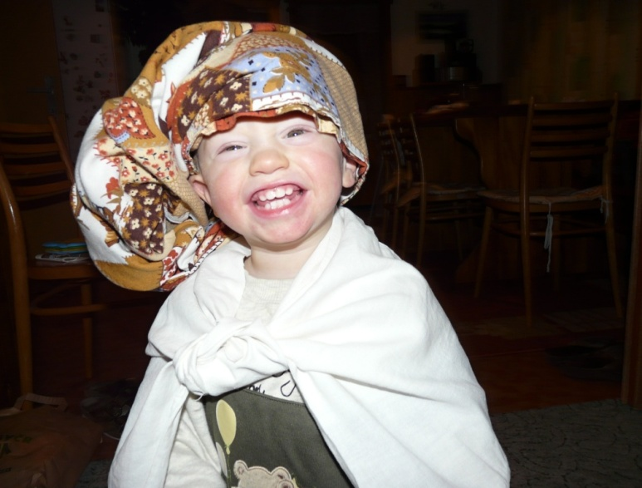
Veselá mysl
myslet pozitivně
udržovat hezké vztahy
dělat ostatním i sobě radost
hodně se smát

Slide 10

Našemu zdraví škodí
nedostatek pohybu
nevhodná strava
nedostatek odpočinku
stres
špína
znečištěné životní prostředí
návykové látky (alkohol, cigarety, drogy)

Slide 11
Použité zdroje:
MATYÁŠEK, Jiří, Věra ŠTIKOVÁ a Josef TRNA. Přírodověda 5: člověk a jeho svět. [3. vyd.]. Brno: Nová škola, 2011, 2 sv. Duhová řada. ISBN 978-80-7289-313-3.
ČECHUROVÁ, Milana, Jana HAVLÍČKOVÁ a Ladislav PODROUŽEK. Přírodověda 5 pro 5. ročník základní školy. 1. vyd. Praha: SPN - pedagogické nakladatelství, 2011, 111 s. Člověk a jeho svět. ISBN 978-807-2354-689.
Thai market vegetables 01.jpg. In: Wikipedia: the free encyclopedia [online]. San Francisco (CA): Wikimedia Foundation, 2001-, 04:51, 15 March 2009 [cit. 2013-07-13]. Dostupné z: http://commons.wikimedia.org/wiki/File:Thai_market_vegetables_01.jpg
NGC891.jpg. In: Wikipedia: the free encyclopedia [online]. San Francisco (CA): Wikimedia Foundation, 2001-, 13:56, 23 September 2006 [cit. 2013-01-19]. Dostupné z: http://commons.wikimedia.org/wiki/File:NGC891.jpg
Ostatní obrázky:
Zdroj: www.office.microsoft.com (Kolekce Klipart Microsoft Office)
vlastní fotografie

